Slide 1
UNIVERSIDAD DE MONTERREY
Modernización de Library
Arquitectura actual y arquitectura propuesta
Proxy · Reverse Proxy · Load Balancer · API Gateway
Login
:5000
Books
:5001
Users
:5002
Authors
:5003
Pedidos
:5004
Pagos
:5005
Node
:3000
Integrantes
Emiliano Pascual Pinales Sanchez · 657657
Gerardo Quiroga Ramírez · 650313
Juan Pablo Ramos · 610248
Ricardo Arath Sánchez Aguirre · 583928
Integración de Aplicaciones Computacionales
UDEM · 2026
Damos nuestra palabra que hemos hecho esta actividad con integridad académica.

Slide 2
Cuatro funciones en la entrada del sistema
Forward Proxy solo como contraste; el peso está en Reverse Proxy, Load Balancer y API Gateway.
FORWARD PROXY
Representa al cliente.
Controla salidas hacia Internet.
Library no requiere control saliente: los clientes ya llegan a la VM.
Alcance: nota conceptual.
No implementado
REVERSE PROXY · NGINX
Representa a los servidores.
Única fachada HTTP interna en la VM.
Enruta /login, /books, /users, /authors, /pedidos, /pagos y Node legado.
Oculta puertos 5000–5005 y 3000 detrás de loopback.
Seleccionada: Nginx OSS
LOAD BALANCER · GCP + NGINX
Externo: Google Cloud Application LB (HTTPS :443, health /health).
Interno: upstream Books A/B/C (:5001/:5101/:5102) con least_conn.
Prepara varias VMs sin reescribir Flask.
Seleccionada: GCP LB + Nginx
API GATEWAY · NGINX LIGERO
Políticas de borde: rutas, CORS, rate limiting, bloqueo de /metrics.
Exige Bearer en rutas protegidas.
No sustituye firma, expiración ni revocación JWT de Flask.
Seleccionada: gateway ligero
LIBRARY UDEM · Integración de Aplicaciones Computacionales
2 / 12

Slide 3
¿Por qué elegimos Nginx y Google Cloud?
Dominan la propuesta. HAProxy, Traefik y Kong quedan como descarte breve.
NGINX OPEN SOURCE · seleccionada
GOOGLE CLOUD LB · seleccionada
Rol: Reverse proxy + gateway ligero + upstream Books ×3.
Encaje: Ya previsto junto al monolito Node; una instalación cubre rutas y políticas.
Escenario: GET /books → 127.0.0.1:5001/5101/5102 con least_conn.
Políticas: CORS, rate limit en login/registro, bloqueo de /metrics.
Límite: Health checks activos periódicos requieren Plus o mecanismo externo.
Rol: Entrada HTTPS pública (:443) hacia la VM en :80.
TLS: Certificado administrado; health check del proxy en /health.
Encaje: Se apoya en la GCE actual sin reescribir microservicios.
Escala: Listo para varias VMs cuando existan réplicas de cómputo.
Límite: Con una sola VM no elimina el SPOF de la máquina.
Descartadas (válidas, pero sin ventaja clara ahora)
HAProxy — balanceo avanzado útil con muchas VMs. · Traefik — descubrimiento dinámico orientado a contenedores/labels. · Kong — gateway con plugins JWT/rate limit; añade operación que Nginx OSS ya cubre para el estado actual de Library.
LIBRARY UDEM · Integración de Aplicaciones Computacionales
3 / 12

Slide 4
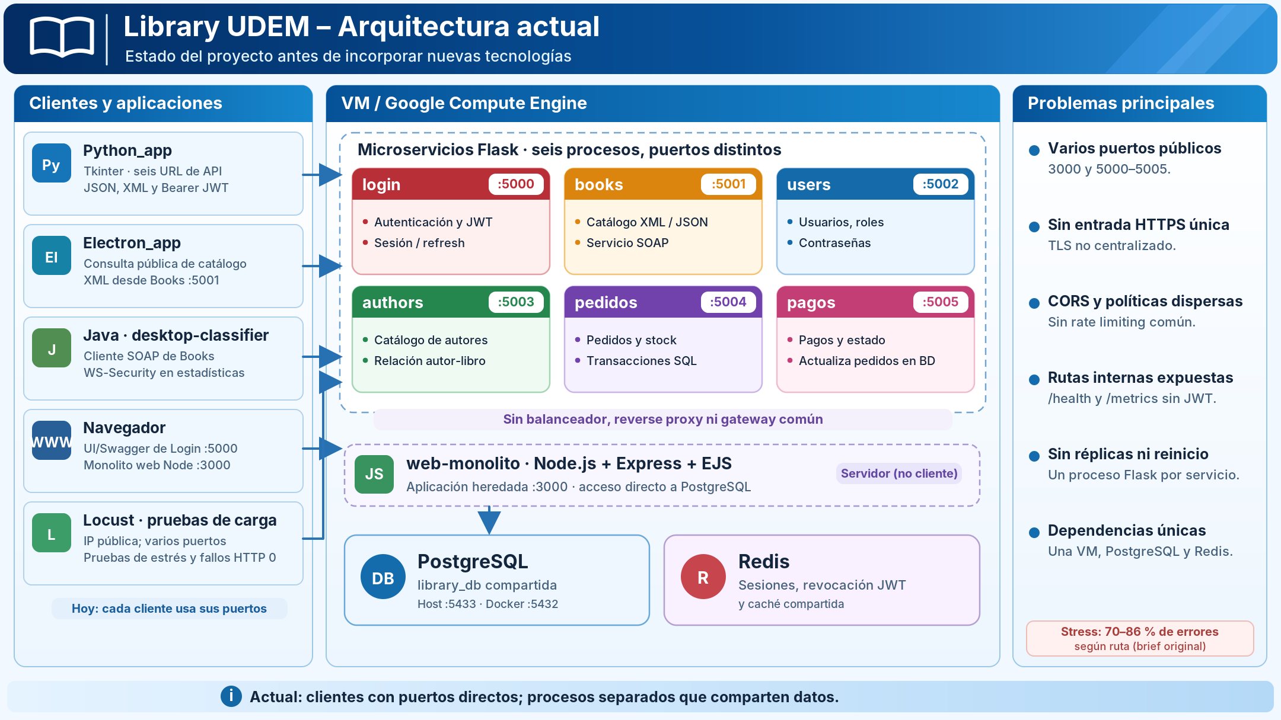
Arquitectura actual de Library
Clientes → puertos directos
LIBRARY UDEM · Integración de Aplicaciones Computacionales
4 / 12

Slide 5
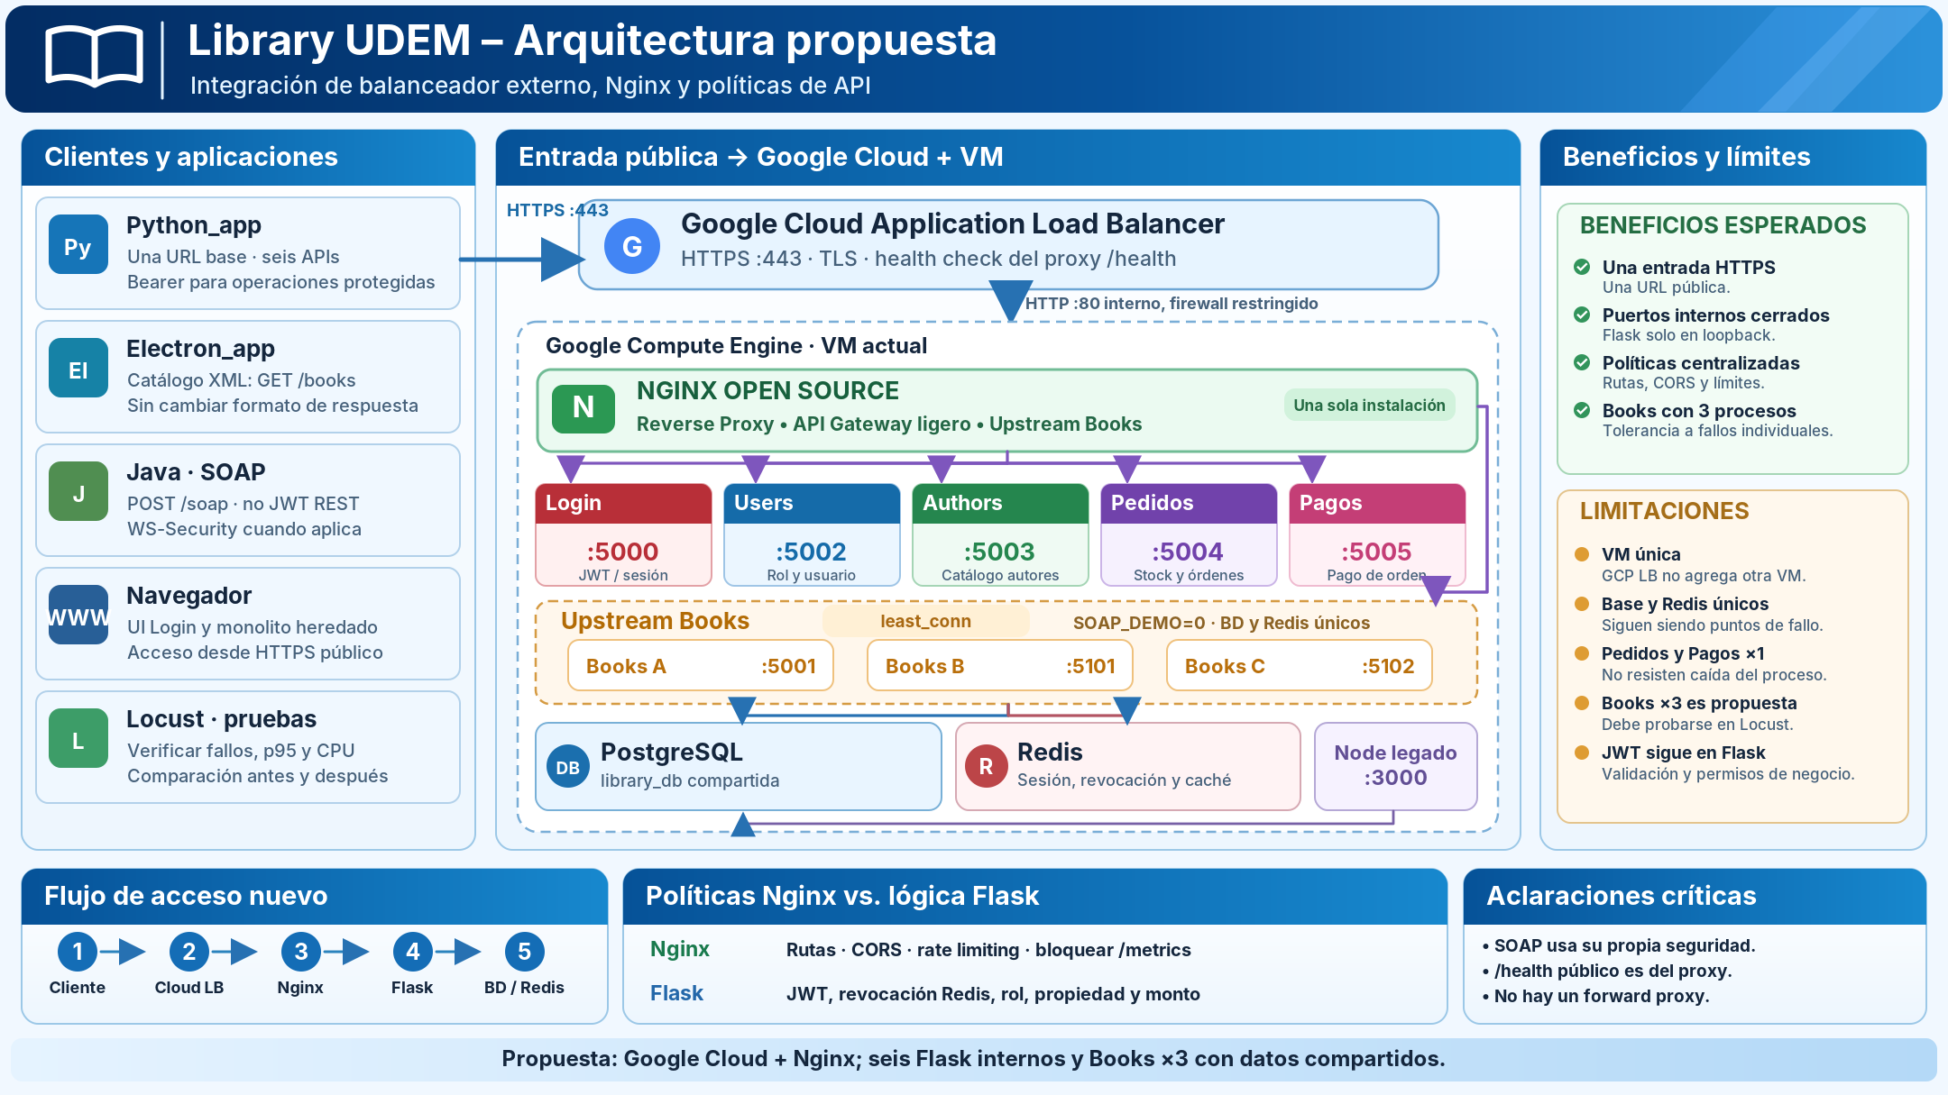
Arquitectura propuesta de Library
HTTPS → GCP LB → Nginx → Flask
LIBRARY UDEM · Integración de Aplicaciones Computacionales
5 / 12

Slide 6
Nginx: reverse proxy + gateway ligero
Flujo Cliente → Google Cloud LB → Nginx → servicio. Ejemplo: GET /books.
1. Cliente
HTTPS /books
→
2. GCP LB
:443 → :80
→
3. Nginx
ruta + políticas
→
4. Upstream
Books A/B/C
→
5. Servicio
loopback Flask
Ejemplo: GET https://libreria.ejemplo.com/books → Nginx identifica /books → least_conn entre Books A :5001 · B :5101 · C :5102 en loopback.
Nginx controla (borde)
• Enrutamiento por ruta (/login, /books, /users…)
• Rate limiting en login y registro
• CORS centralizado
• Bloqueo de /metrics
• Tamaño de request y encabezados
• Upstream Books ×3 (least_conn)
Flask conserva (negocio)
• Firma y expiración del JWT
• Revocación en Redis
• Roles, permisos y propiedad de pedidos
• Inventario y montos de pago
• SOAP / WS-Security en Books
¿Por qué no Kong? Cubre JWT y rate limiting con plugins, pero añade operación. Nginx OSS cubre las políticas iniciales que Library necesita ahora.
LIBRARY UDEM · Integración de Aplicaciones Computacionales
6 / 12

Slide 7
Dos niveles de balanceo
Externo (Google Cloud) e interno (Nginx upstream Books). Round-robin vs least_conn.
Nivel 1 · Google Cloud Application LB
Nivel 2 · Nginx upstream Books ×3
• Entrada pública HTTPS :443 con TLS administrado.
• Reenvío interno HTTP :80 hacia la VM (firewall restringido).
• Health check del proxy en /health (no de cada Flask).
• Preparado para varias VMs; hoy hay una sola GCE.
• No reparte entre réplicas Flask: eso lo hace Nginx.
• Books A :5001 · B :5101 · C :5102 (propuesta).
• least_conn: elige la instancia con menos conexiones activas.
• Round-robin: turnos iguales; peor con peticiones largas/SOAP.
• OSS: detección pasiva de fallos (marca peer down tras errores).
• Plus: health checks activos periódicos. Antes de replicar: SOAP_DEMO=0.
Puertos de referencia (propuesta no totalmente implementada)
Login
:5000
Books A
:5001
Books B
:5101
Books C
:5102
Users
:5002
Authors
:5003
Pedidos
:5004
Pagos
:5005
Node
:3000
Nota: Pedidos y Pagos siguen ×1. PG y Redis compartidos. Books ×3 comparte la misma base; Node :3000 es servidor legado, no cliente.
LIBRARY UDEM · Integración de Aplicaciones Computacionales
7 / 12

Slide 8
Autenticación JWT — flujo en 5 pasos
El gateway exige Bearer; Flask valida firma, expiración y revocación. Nginx no reemplaza la criptografía.
1
Cliente
POST /login
credenciales
2
GCP LB
HTTPS :443
TLS terminado
3
Nginx
Ruta /login
políticas de borde
4
Login Flask
:5000 firma JWT
sesión en Redis
5
Uso posterior
Bearer en rutas
Flask valida crypto
→
→
→
→
Separación de responsabilidades. Nginx puede exigir el encabezado Authorization y aplicar rate limit; la validación criptográfica (firma, exp, jti/revocación en Redis) permanece en Flask.
Emisión. Solo Login (:5000) emite el token y registra la sesión. Los demás servicios confían en la validación local + Redis compartido.
SOAP. El cliente Java usa WS-Security sobre /soap; no sustituye el flujo JWT REST de la compra.
Mensaje clave. El API Gateway ligero no reemplaza la validación JWT de Flask.
LIBRARY UDEM · Integración de Aplicaciones Computacionales
8 / 12

Slide 9
Compra: cuatro solicitudes coordinadas por el cliente
No hay HTTP servicio-a-servicio. El cliente orquesta login → books → pedidos → pagos.
1 · LOGIN
2 · CATÁLOGO
3 · PEDIDO
4 · PAGO
POST /login
Login :5000
Emite JWT + sesión Redis
GET /books
Books A/B/C
least_conn · XML/JSON
POST /pedidos
Pedidos :5004
Stock + transacción SQL
POST /pagos
Pagos :5005
Actualiza estado en PG
Recorrido: Cliente → Google Cloud LB → Nginx → Login / Books / Pedidos / Pagos → PostgreSQL · Redis
Si Pedidos (:5004) cae
No hay pedidos nuevos. Login y Books pueden seguir.
Pagos puede cerrar un pedido ya creado porque usa PostgreSQL.
Independencia de servicios
Cuatro HTTP del cliente; sin llamadas Flask↔Flask para la compra.
Bearer exigido por Nginx; validación crypto en cada Flask.
LIBRARY UDEM · Integración de Aplicaciones Computacionales
9 / 12

Slide 10
Beneficios, limitaciones y justificación
Mejoras esperadas — Locust pendiente: no se reportan mejoras medidas.
Beneficios esperados
• Una sola entrada HTTPS pública
• Puertos Flask solo en loopback
• Rutas, CORS y rate limiting centralizados
• /metrics bloqueado en el borde
• Books con tres procesos (falla individual)
• Base para escalar VMs con el LB de GCP
Limitaciones restantes
• Sigue siendo una sola VM (SPOF de cómputo)
• PostgreSQL y Redis compartidos
• Pedidos y Pagos en una sola instancia
• Books ×3 es propuesta; no está completa
• JWT de negocio permanece en Flask
• Rendimiento: validación Locust pendiente
Justificación. Nginx aprovecha lo ya previsto en Library; Google Cloud aporta TLS administrado sobre la GCE actual. No se reescribe la lógica de los microservicios. Antes de replicar Books: WSGI de producción, corregir Login de demostración y SOAP_DEMO=0. Repetir Locust (p95, errores, CPU/RAM, recuperación) antes y después — sin afirmar mejoras hasta medir.
LIBRARY UDEM · Integración de Aplicaciones Computacionales
10 / 12

Slide 11
Conclusiones del equipo
Cinco ejes de reflexión a partir del trabajo de arquitectura.
1. Diferencias. Proxy representa al cliente; reverse proxy, al servidor; load balancer reparte tráfico; API gateway aplica reglas de entrada. En Library el forward proxy queda fuera de alcance.
2. Prioridad. Nginx como reverse proxy y gateway ligero: una URL pública, puertos cerrados y políticas de borde sin reescribir Flask. Google Cloud LB aporta la entrada HTTPS.
3. Impacto. Mejor postura de seguridad (TLS, loopback, /metrics bloqueado), disponibilidad potencial en Books ×3 y base para escalar VMs con el LB de GCP — pendiente de validar con Locust.
4. Verificación. Documentación oficial de Nginx, Google Cloud, MDN, Flask, HAProxy, Traefik y Kong; contrastada con la VM y las pruebas Locust del equipo.
5. Aprendizaje. Separar políticas de borde (Nginx/GCP) de reglas de negocio (Flask), y medir con Locust antes y después de cada cambio.
LIBRARY UDEM · Integración de Aplicaciones Computacionales
11 / 12

Slide 12
Referencias (APA 7.ª)
Orden alfabético. Sufijos a/b/c/d para fuentes NGINX del mismo autor y fecha.
1. F5 NGINX. (s. f.-a). HTTP health checks. https://docs.nginx.com/nginx/admin-guide/load-balancer/http-health-check/
2. F5 NGINX. (s. f.-b). Module ngx_http_limit_req_module. https://nginx.org/en/docs/http/ngx_http_limit_req_module.html
3. F5 NGINX. (s. f.-c). Module ngx_http_proxy_module. https://nginx.org/en/docs/http/ngx_http_proxy_module.html
4. F5 NGINX. (s. f.-d). Module ngx_http_upstream_module. https://nginx.org/en/docs/http/ngx_http_upstream_module.html
5. Google Cloud. (s. f.). External Application Load Balancer overview. https://docs.cloud.google.com/load-balancing/docs/https
6. HAProxy Technologies. (s. f.). HAProxy configuration manual. https://docs.haproxy.org/
7. Kong Inc. (s. f.). Rate Limiting. https://developer.konghq.com/plugins/rate-limiting/
8. MDN Web Docs. (s. f.). Proxy servers and tunneling. https://developer.mozilla.org/en-US/docs/Web/HTTP/Guides/Proxy_servers_and_tunneling
9. Pallets Projects. (s. f.). Deploying to production. https://flask.palletsprojects.com/en/stable/deploying/
10. Traefik Labs. (s. f.). Traefik documentation. https://doc.traefik.io/traefik/
LIBRARY UDEM · Integración de Aplicaciones Computacionales
12 / 12

